Slide 1
4. SIENET LUOVAT METSÄN PERUSTAN

Slide 2
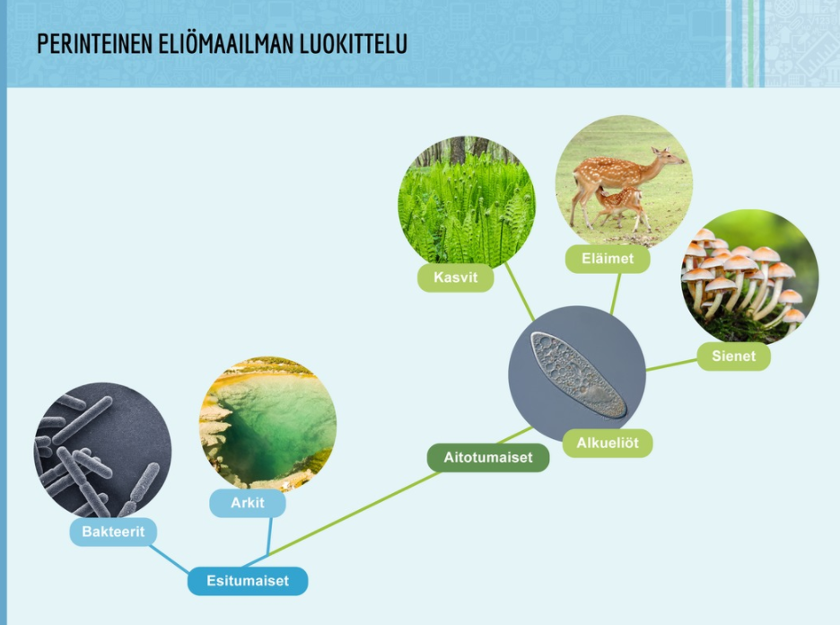
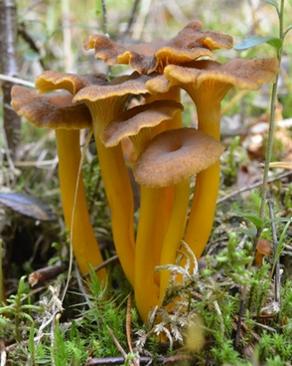
4.3 Mitä sienet ovat?
Sienet eivät ole kasveja eikä eläimiä.
Ne muodostavat oman sienikunnan.

Slide 3
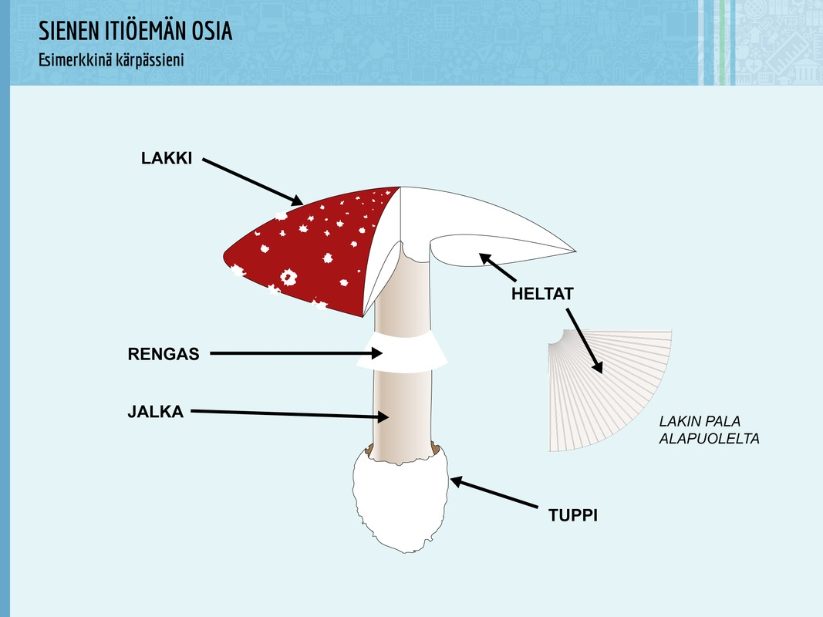

Slide 4
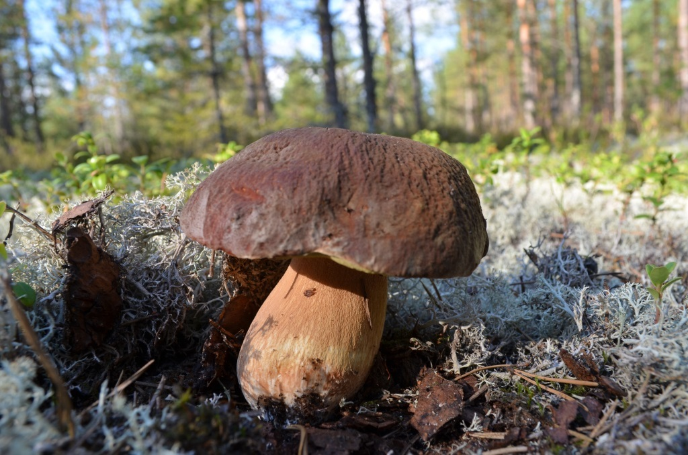
4.6 Symbioosi
Symbioosi: molemmin puolinen hyöty puun ja sienen välillä.
Sieni antaa vettä ja ravinteita, puu sokeria.

Slide 5
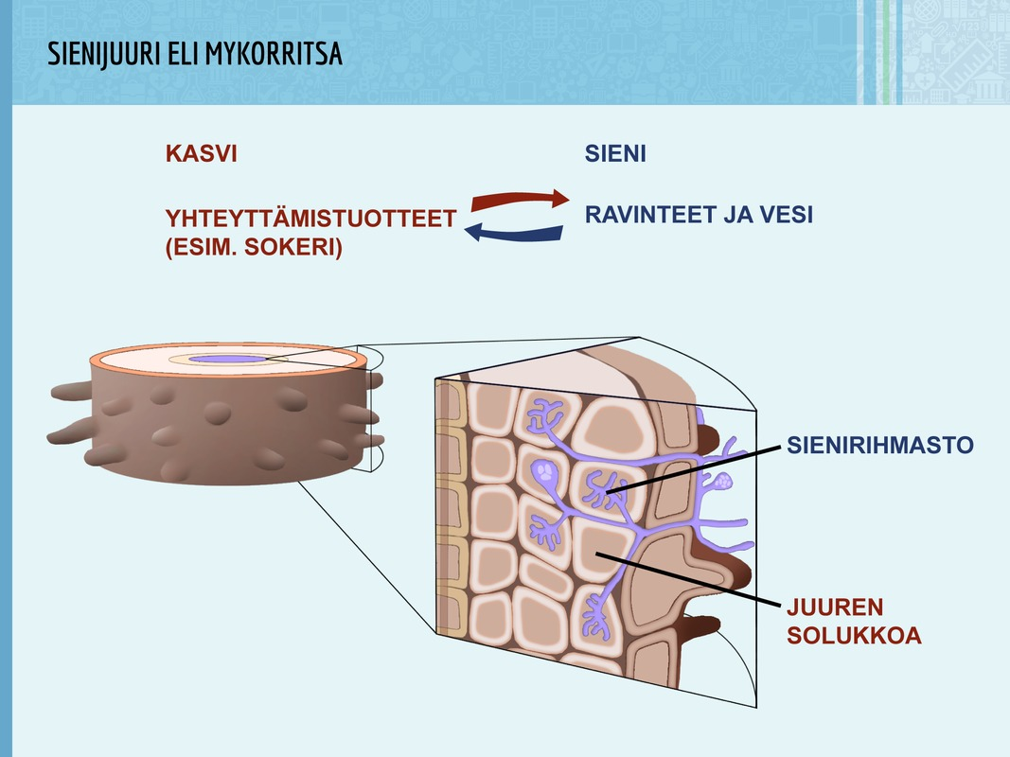

Slide 6
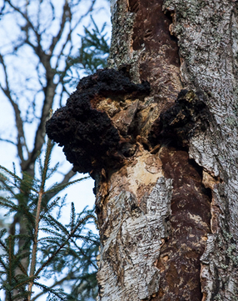
4.7 – 4.8 Hajottajat ja loiset
Hajottajat saavat energian kuolleista eliöistä, mm. monet käävät.
Loinen ottaa ravintonsa elävistä eliöistä, mm. monet käävät.

Slide 7
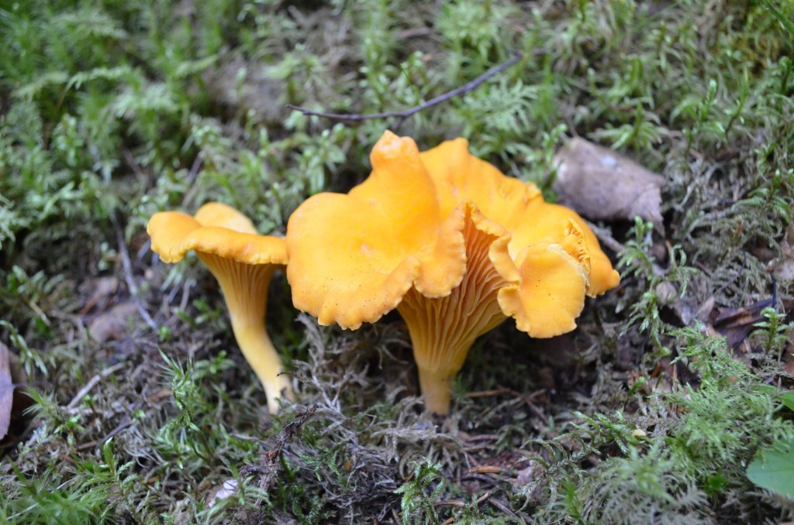
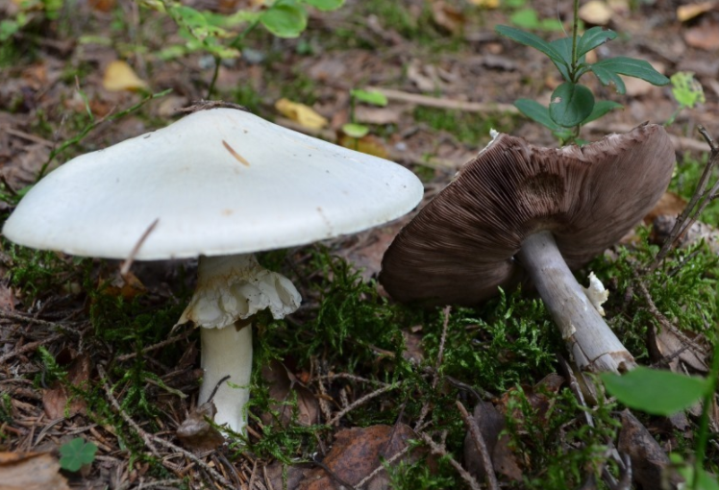
4.9 Erilaisia sieniä
Monilla metsän sienillä lakki ja jalka (mm. vahverot ja rouskut ovat helttasieniä, tatit pillisieniä).
Kanttarelli ja herkkusieni

Slide 8
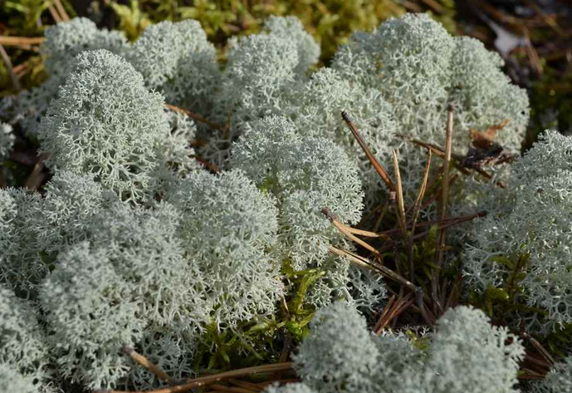
Muita sieniä
Käävät
Hiivat
Jäkälät

Slide 9
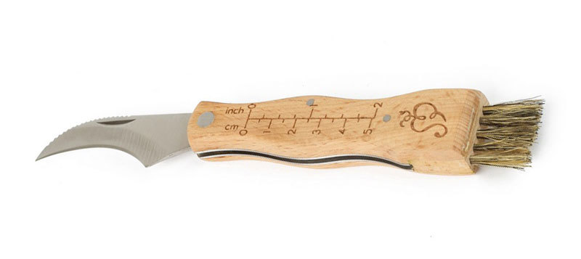
Sienten keräys
Tunnista ruokasienet, jätä muut metsään!
Sienikori, sieniveitsi
Sienten käsittely ja valmistus:
  Ryöppäys, kiehutus
  Kuivaus
  Pakastaminen
Notes:
<numero>

Slide 10
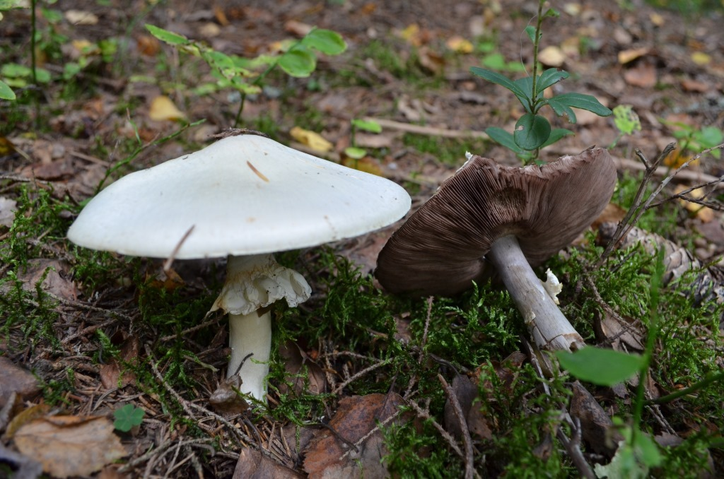
Herkkusieni (ÄLÄ sekoita valkokärpässieneen!)

Slide 11
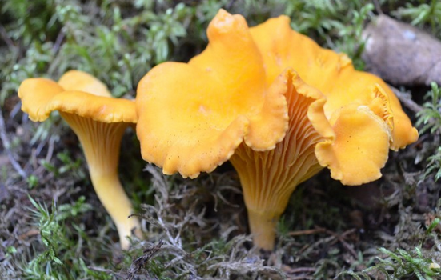
Kanttarelli eli keltavahvero

Slide 12
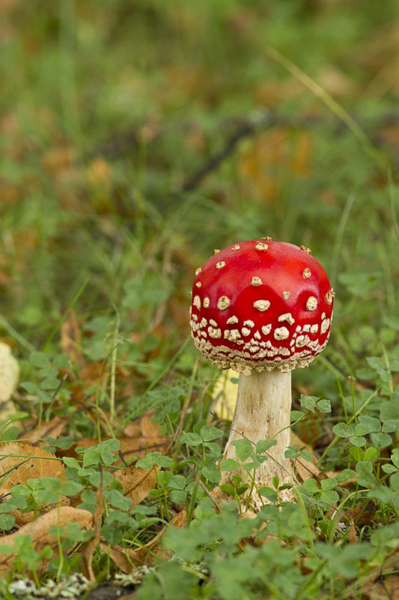
Punakärpässieni on myrkyllinen

